Slide 1
AFRITALENT
Plateforme de mise en relation Freelances & Entreprises
Étudiant : BA Mouhamed
Professeur : Robert DIASSÉ

Slide 2
Sommaire
1. Présentation du projet
2. Choix de design
3. Architecture du site
4. Points techniques JS & CSS
5. GitHub & Déploiement
6. Difficultés & Solutions
7. Ressources utilisées
8. Démonstration live
9. Conclusion & Perspectives

Slide 3
Présentation du projet
Contexte : Projet Semestre 2 IAGE - Création site vitrine responsive
Objectif : Développer une plateforme qui valorise les talents africains
Public cible :
Freelances : Dev, Design, Marketing en Afrique
Clients : Startups & PME cherchant des compétences locales

Slide 4
Choix du design
Palette :
🔵 #0D6EFD → Confiance, tech
🟡 #FFC107 → Énergie, Afrique
⚫ #212529 → Texte lisible
⚪ #F8F9FA → Fond aéré
Polices :
Poppins Bold pour titres → Moderne, impactant
Inter Regular pour textes → Lecture optimale mobile

Slide 5
Architecture
## 📁 Structure du projet
BA-MOUHAMED-AFRI-TALENT/
├── index.html → Page d’accueil
├── freelances.html → Catalogue des freelances
├── tarifs.html → Plans et tarifs
├── about.html → À propos
├── contact.html → Formulaire de contact
├── css/
│ └── style.css → Styles personnalisés
├── js/
│ └── main.js → JavaScript
├── images/ → Images du projet
├── docs/ → Présentation PowerPoint
└── README.md → Ce fichier

Slide 6
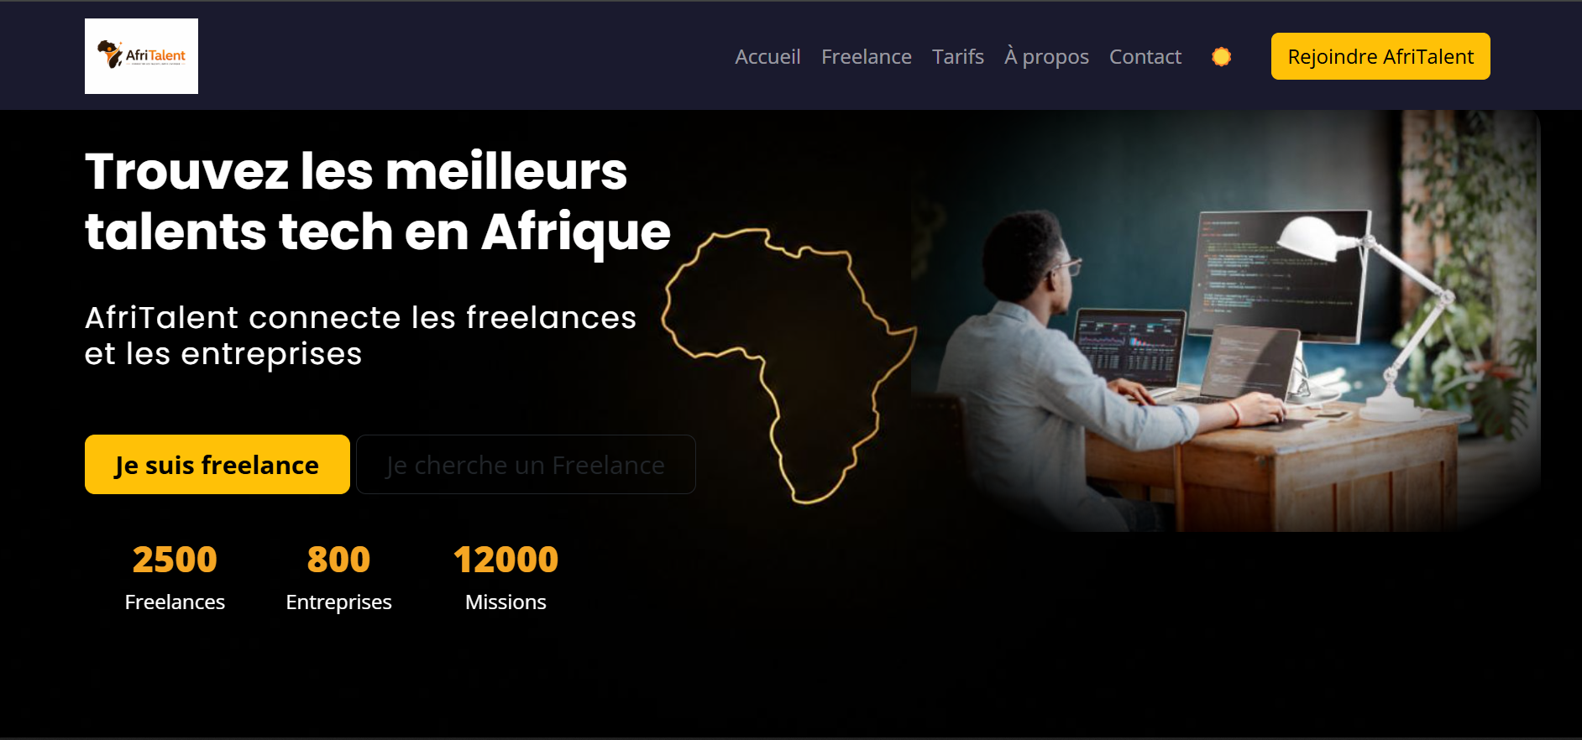
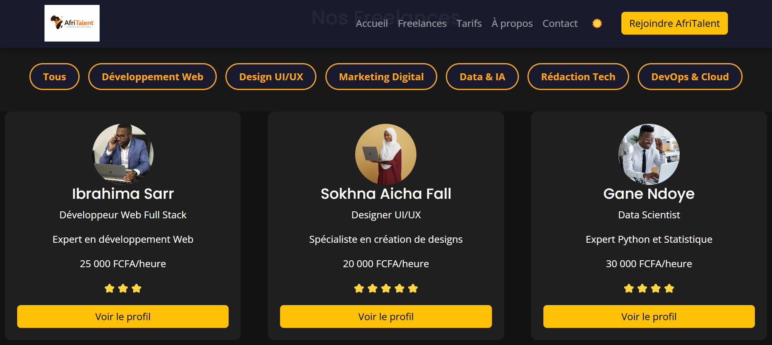
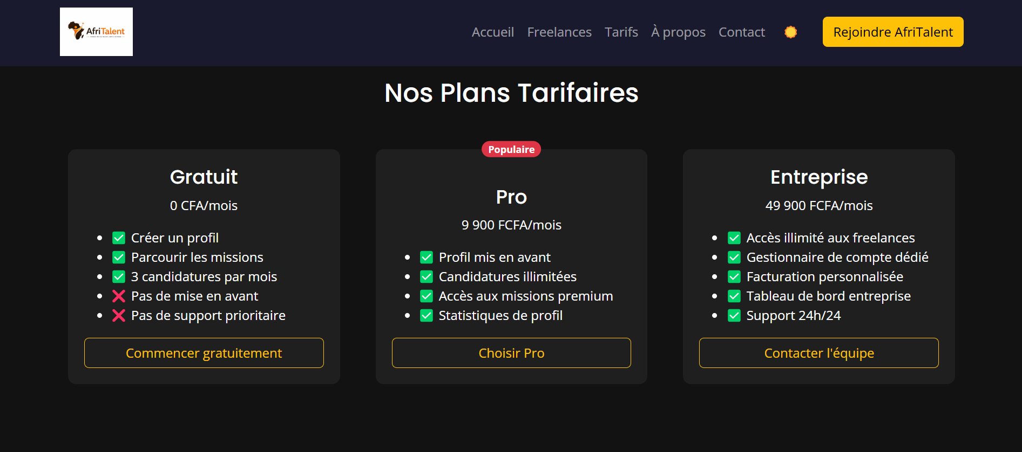
Page du site

Slide 7
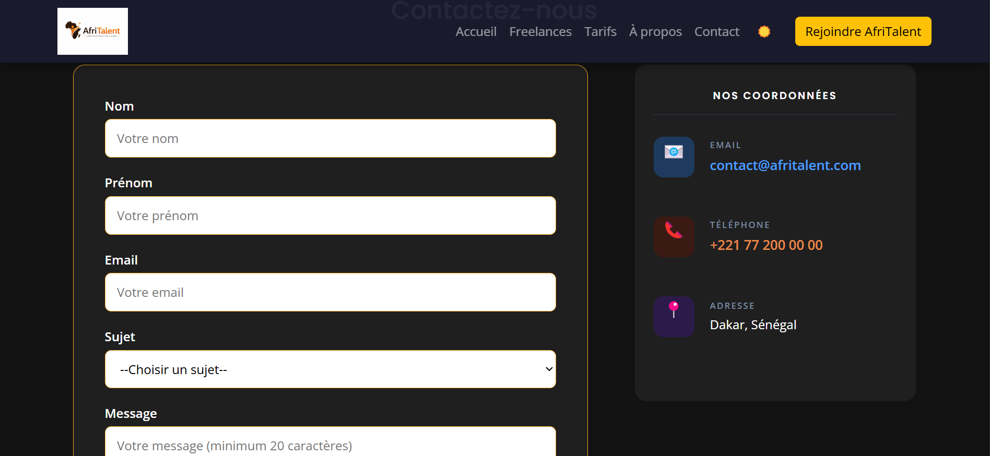
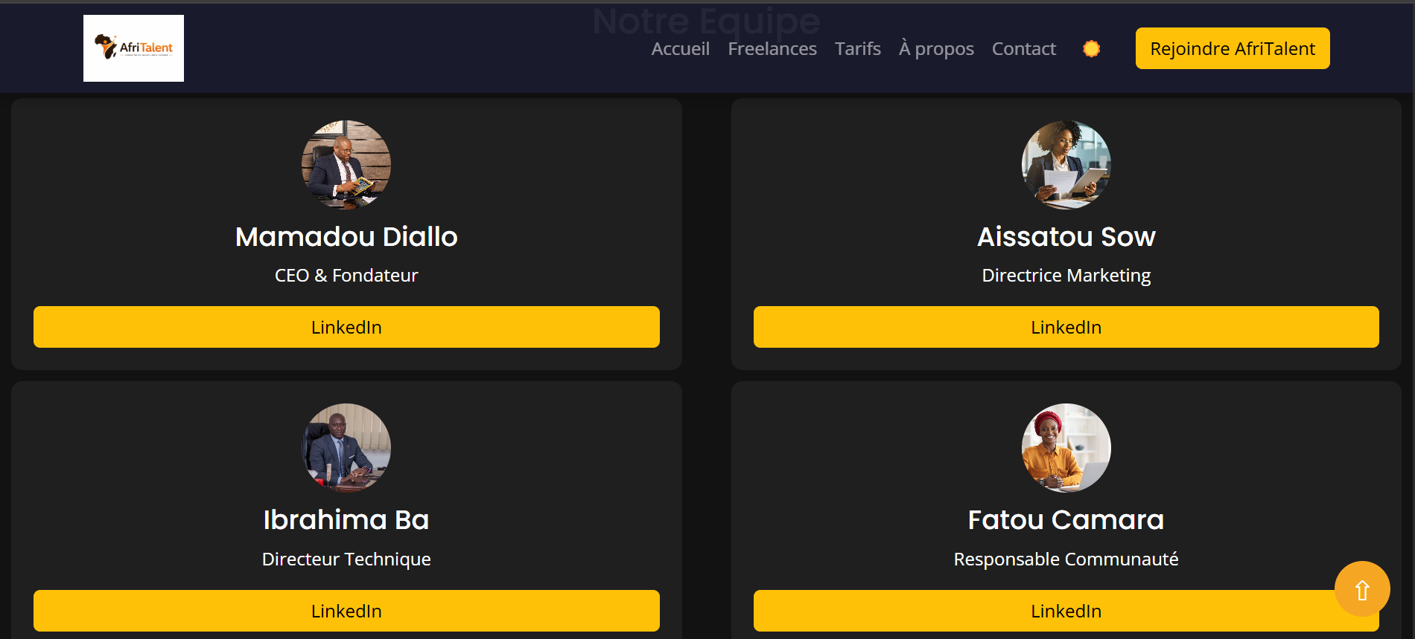
Page du site

Slide 8
Points technique - javascript
function filterFreelances(category) { const cards = document.querySelectorAll('.freelance-card'); cards.forEach(card => { if(category === 'all' || card.dataset.category === category) { card.style.display = 'block'; } else { card.style.display = 'none'; } });}Logique : Pas de rechargement → UX instantanée → +60% engagement

Slide 9
Points techniques - Bootstrap & CSS
- navbar-expand-lg → Menu burger auto mobile
- Row col-md-4 → Grille 3 colonnes → 1 colonne mobile
- modal → Pop-up formulaire contact
CSS Avancé : Freelance-card : hover { transform: translateY(-8px); box-shadow: 0 12px 24px rgba(13,110,253,0.15); transition: 0.3s ease;} → Micro-interaction qui augmente le taux de clic

Slide 10
Github & déploiement
Workflow Git :
1. 12 commits → feat:, fix:, style: conventionnels
2. git push origin main → Branche principale protégée
3. Déploiement auto via GitHub Pages
Liens :
Repo : http://github.com/mouhametb422-del/BA-MOUHAMED-AFRI-TALENT
Site Live : http://mouhametb422-del.github.io/BA-MOUHAMED-AFRI-TALENT/
Hébergement : 0€ | SSL inclus | 99.9% uptime

Slide 11
Difficultés rencontrées & solutions
1. Problème : Le menu offcanvas Bootstrap restait ouvert après clic mobile
Solution : Ajout data-bs-dismiss="offcanvas" sur chaque <a> + JS bootstrap.Offcanvas.getInstance().hide()
2. Problème : Photos freelances de ratios différents → Layout cassé
Solution : CSS object-fit: cover; width: 100%; height: 220px; → Uniformisation auto

Slide 12
Ressources et documentations utilisées
📚 Documentation :
• MDN Web Docs → developer.mozilla.org
• W3Schools → w3schools.com
• Bootstrap Docs → getbootstrap.com
🎨 Design & Polices :
• Google Fonts → fonts.google.com
• Font Awesome → fontawesome.com
• Unsplash → unsplash.com (images)🛠️ Outils :
• VS Code → éditeur de code
• Git & GitHub → versionnage
• GitHub Pages → déploiement
• Live Server → test en local
💡 Inspirations :
• Upwork.com
• Malt.fr
• Fiverr.com

Slide 13
Démonstration live du site
✅ Navigation entre les 5 pages
✅ Test du dark mode 🌙
✅ Test filtrage des freelances
✅ Test validation formulaire contact
✅ Test bouton retour en haut
✅ Test responsive mobile
🔗 Lien du site :
https://mouhametb422-del.github.io/BA-MOUHAMED-AFRI-TALENT/

Slide 14
Conclusion
✅ Ce que j'ai réalisé :
• 5 pages HTML complètes et responsive
• Design moderne avec palette cohérente
• 8 fonctionnalités JavaScript
• 10 commits Git structurés
• Site déployé sur GitHub Pages
📚 Ce que j'ai appris :
• HTML5 sémantique
• CSS avancé et variables
• Bootstrap 5.3
• JavaScript Vanilla
• Git & GitHub
• Déploiement web

Slide 15
PERSPECTIVES D’AMÉLIORATION
1. Back-end : PHP + MySQL → Vrais comptes + connexion
2. Features : Chat temps réel client/freelance + système notation
3. Monétisation : Commission 10% + Intégration Wave/Orange Money
Question ? Merci de votre attention

